Slide 1
Тема: Религиозный и нравственный смысл узловых тем Библии.
Цель урока:
Познакомиться с основными разделами Библии, её религиозным и нравственным значением
Познакомиться с происхождением слова «Библия», «религия», «Завет», «канон»,

Slide 2
Происхождение слова «Библия» и история создания Библии.
Библия – с греческого – книга (2 в до н.э., г. Библос, основной рынок папируса)
Этим словом обозначали книги Священного Писания Ветхого Завета, а с 4 века – и книг Священного Писания Нового Завета
Библия – собрание книг, написанных по вдохновению и откровению Святого Духа через избранных Богом Людей, называемых пророками и апостолами. В написании участвовало около 50 авторов в течение 14 веков.

Slide 3
Что это значит:
Священное – имеет Божественное происхождение
Откровение – имеет религиозную актуальность – действует на все поколения людей.
Богодухновенная книга- написанная под особым воздействием Святого Духа на личность писавшего её
Завет ( от еврейского – берит) – форма договора, союза, особых отношений между Богом и человеком.

Slide 4
Библия состоит из:
Ветхий Завет – 50 книг – дохристианская история человечества – первый договор (Завет) людей с Богом | Новый Завет – 27 книг – история возникновения Христианской церкви, основы её вероучения, новый договор (Завет) людей с Богом
Содержат книги канонические (Богодухновенные, являющиеся истиной, нормой, мерой)) и неканонические ( не имеющие силу закона, носящие назидательный характер)
Канонических книг – 39. Они делятся на 4 части: | Канонических книг -
1 – законодательные (пятикнижие Моисея) | 1 – законодательные – Евангелия от Матфея, Луки, Иоанна, Марка
2 – исторические (Иисус Навин, Судьи и т.д.) | 2 – исторические – о деяниях святых апостолов ( Петра и Павла и др.)
3 – учительные (учение о вере – Екклесиаст, Песнь Песней) | 3 – учительные – письма апостолов (послания)
4 – пророческие(великих пророков Исайи, Иеремии и т.д.) | 4 – пророческая – Апокалипсис или откровение святого Иоанна Богослова

Slide 5
Как понимать Библию:
Аллегорическое (дерево познания Добра и Зла – осознание высших, недозволенных неразвитому уму знаний)
Буквальное (дерево – одно из растений, имеющее таинственные свойства)
Типологическое или прообразовательное (образное понятие добра и зла как противоположностей)
Историческое (как факт существования)

Slide 6
Ветхий Завет

Slide 7
Каин и Авель.

Slide 8
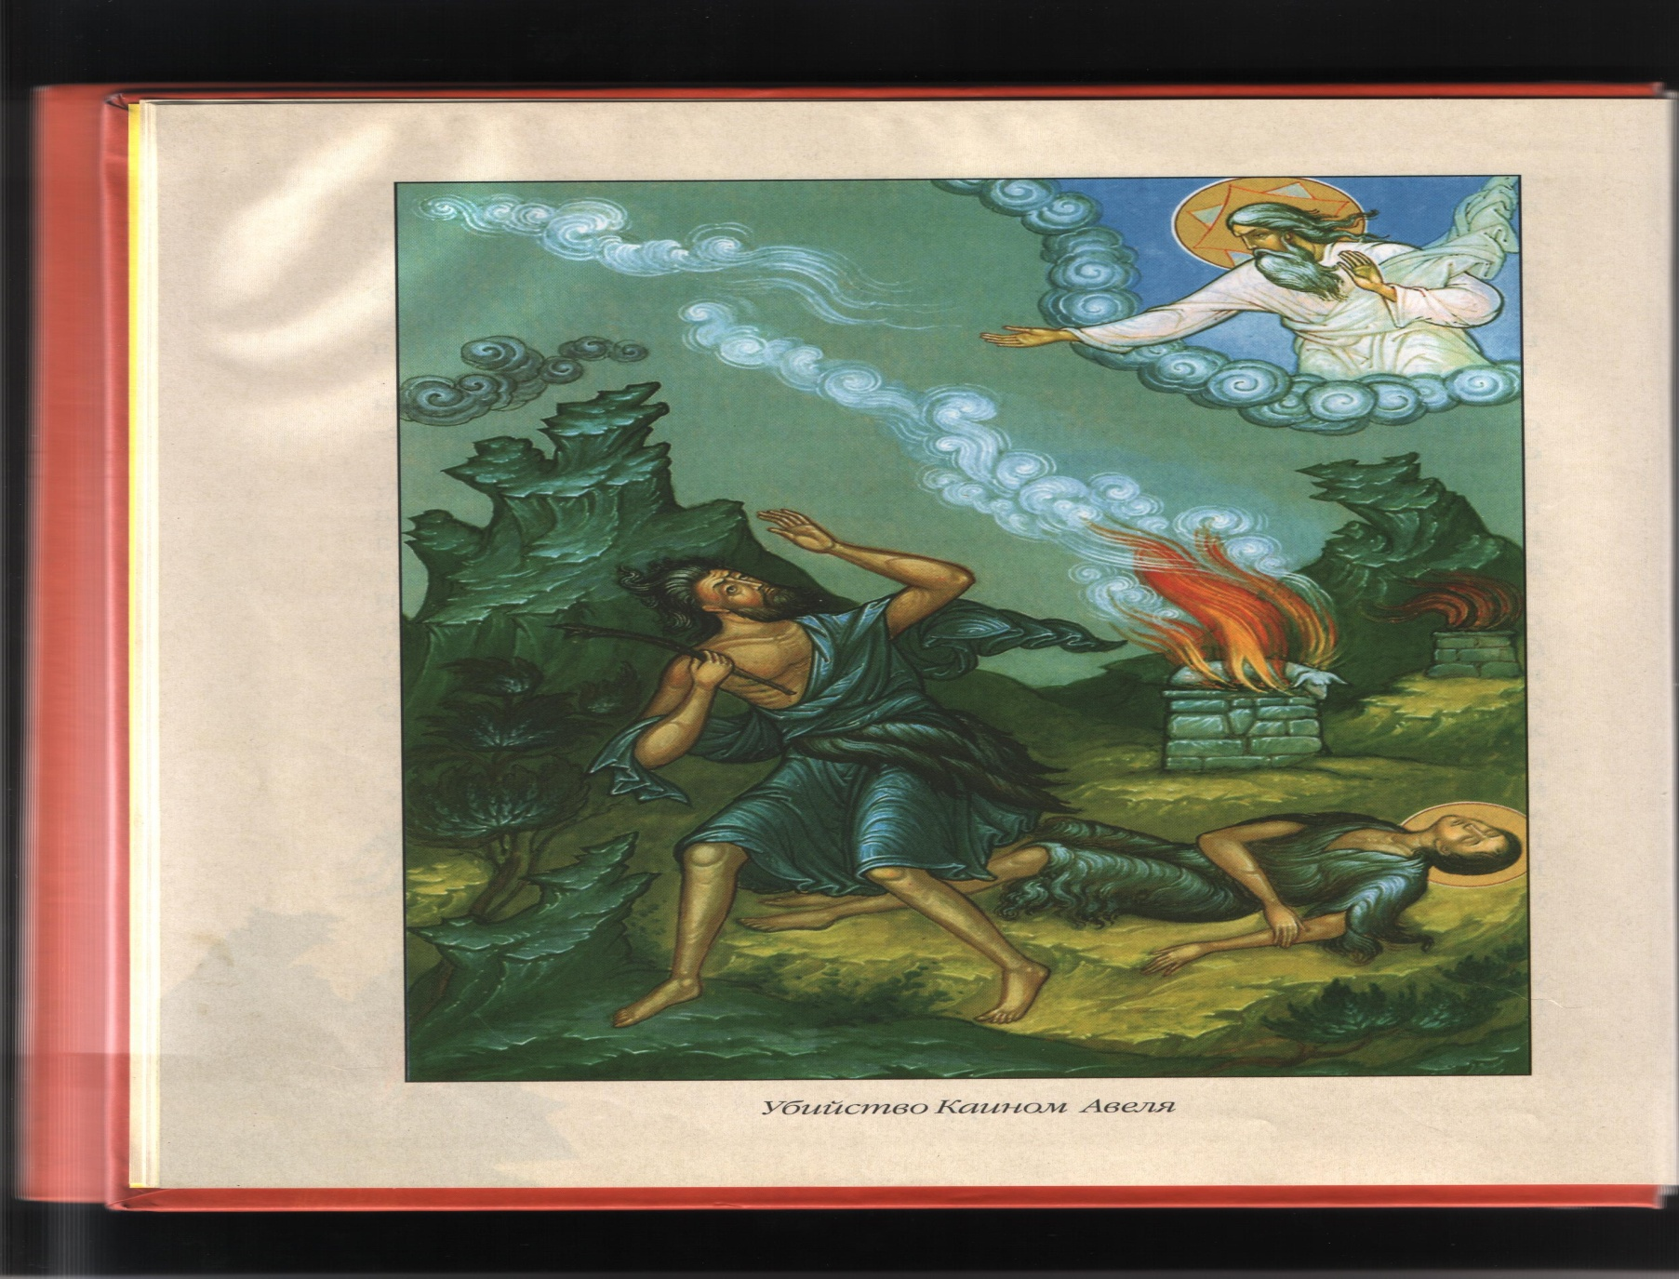
Каин и Авель

Slide 9
Потоп.

Slide 10
Потоп.

Slide 12
Вавилонская башня

Slide 13
Авраам.

Slide 14
Иосиф.

Slide 15
Моисей и его миссия.

Slide 16
10 заповедей, данных пророку Моисею Господом на горе Синай:
Я Господь, Бог твой,… да не будет у тебя других Богов пред лицом Моим.
Не делай себе кумира и никакого изображения того, что на небе вверху, и что на земле внизу, и что в воде ниже земли; не поклоняйся и не служи им, ибо я Господь, Бог твой. Бог ревнитель, наказывающий детей за вину отцов до третьего и четвертого рода, ненавидящих Меня, и творящий милость до тысячи родов любящим Меня и соблюдающим заповеди Мои.
Не произноси имени Господа, Бога твоего, напрасно, ибо Господь, не оставит без наказания того, кто произносит имя Его напрасно.
Помни день субботний, чтобы святить его; шесть дней работай и делай ( в них) дела всякие, а седьмой день – суббота, Господу, Богу твоему: не делай в оный день никакого дела ни ты, ни сын твой, ни дочь твоя, ни раб твой, ни рабыня твоя, ни (вол твой, ни осел твой, ни всякий) скот твой, ни пришелец, который в жилищах твоих; ибо в шесть дней создал Господь небо и землю, море и все, что в них, а в седьмой почил; посему благословил Господь день субботний и освятил его.
Почитай отца твоего и мать твою (чтобы тебе было хорошо и) чтобы продлились дни твои на земле, которую Господь, Бог твой, дает тебе.
Не убивай.
Не прелюбодействуй.
Не кради.
Не произноси ложного свидетельства на ближнего своего.
Не желай ни дома ближнего своего; не желай жены ближнего твоего, (ни поля его), ни раба его, ни рабыни его, ни вола его, ни осла его (ни всякого скота его), ничего, что у ближнего твоего (Исход, 20, 1-17).

